Slide 1
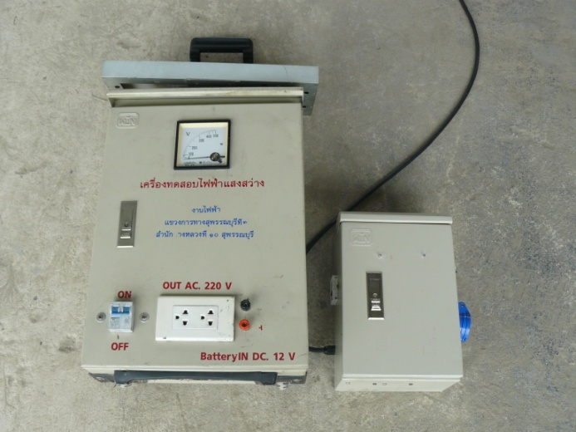
การซ่อมไฟฟ้าทางหลวงโดยใช้แหล่งจ่ายไฟเคลื่อนที่
การจัดการองค์ความรู้ (KM)
งานไฟฟ้าแขวงทางหลวงสุพรรณบุรีที่ 1

Slide 2
การจัดการองค์ความรู้ (KM)
การซ่อมไฟฟ้าทางหลวงโดยใช้แหล่งจ่ายไฟเคลื่อนที่
การซ่อมไฟฟ้าทางหลวงโดยใช้แหล่งจ่ายไฟเคลื่อนที่ เป็นการเปลี่ยนวิธีการทำงานใหม่ เพื่อให้ผลการปฏิบัติงานเกิดประสิทธิภาพและประสิทธิผลเพิ่มมากขึ้น
งานไฟฟ้าแขวงทางหลวงสุพรรณบุรีที่ 1

Slide 3
หลักการและเหตุผล
การบริหารจัดการในการซ่อมไฟฟ้าทางหลวง
พื้นที่รอบนอก
พื้นที่รอบใน
งานไฟฟ้าแขวงฯ
งานไฟฟ้าแขวงทางหลวงสุพรรณบุรีที่ 1

Slide 4
วัตถุประสงค์ในการระดมความคิด
เพื่อทำงานได้รวดเร็วขึ้น
เพื่อประหยัดพลังงานไฟฟ้า
เพื่อประหยัดเชื้อเพลิงในการซ่อมแซม
เพื่อให้มีความปลอดภัยในขณะปฏิบัติงานมาก
เพื่อเป็นการพัฒนาบุคลากรในองค์กร
เพื่อสร้างนวัตกรรมใหม่
นำของเก่าที่ชำรุดมาใช้ให้เกิดประโยชน์
งานไฟฟ้าแขวงทางหลวงสุพรรณบุรีที่ 1

Slide 5
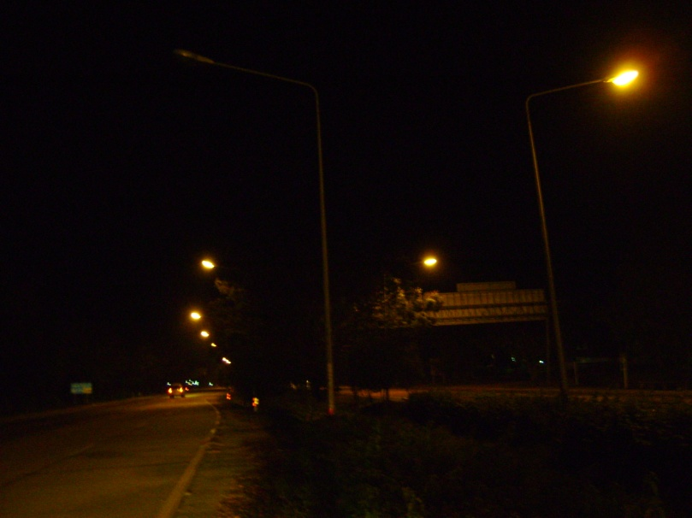
การซ่อมไฟฟ้าทางหลวง (แบบเดิม)
ไฟฟ้าทางหลวงที่ดับ
งานไฟฟ้าแขวงทางหลวงสุพรรณบุรีที่ 1

Slide 6
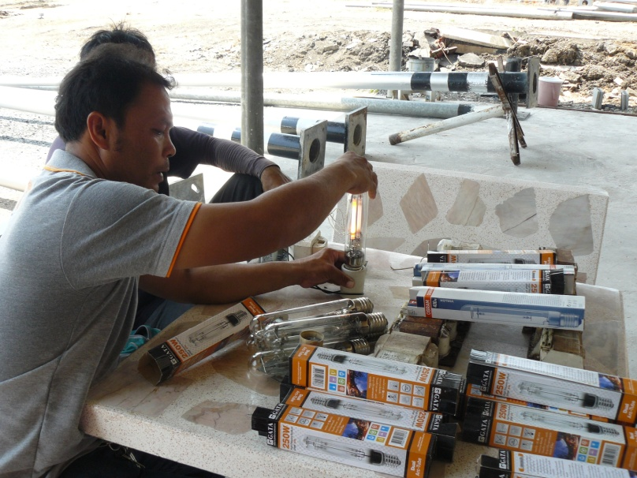
ขั้นตอนที่ 1 จัดเตรียมอุปกรณ์ (แบบเดิม)
การทดสอบอุปกรณ์
งานไฟฟ้าแขวงทางหลวงสุพรรณบุรีที่ 1

Slide 7
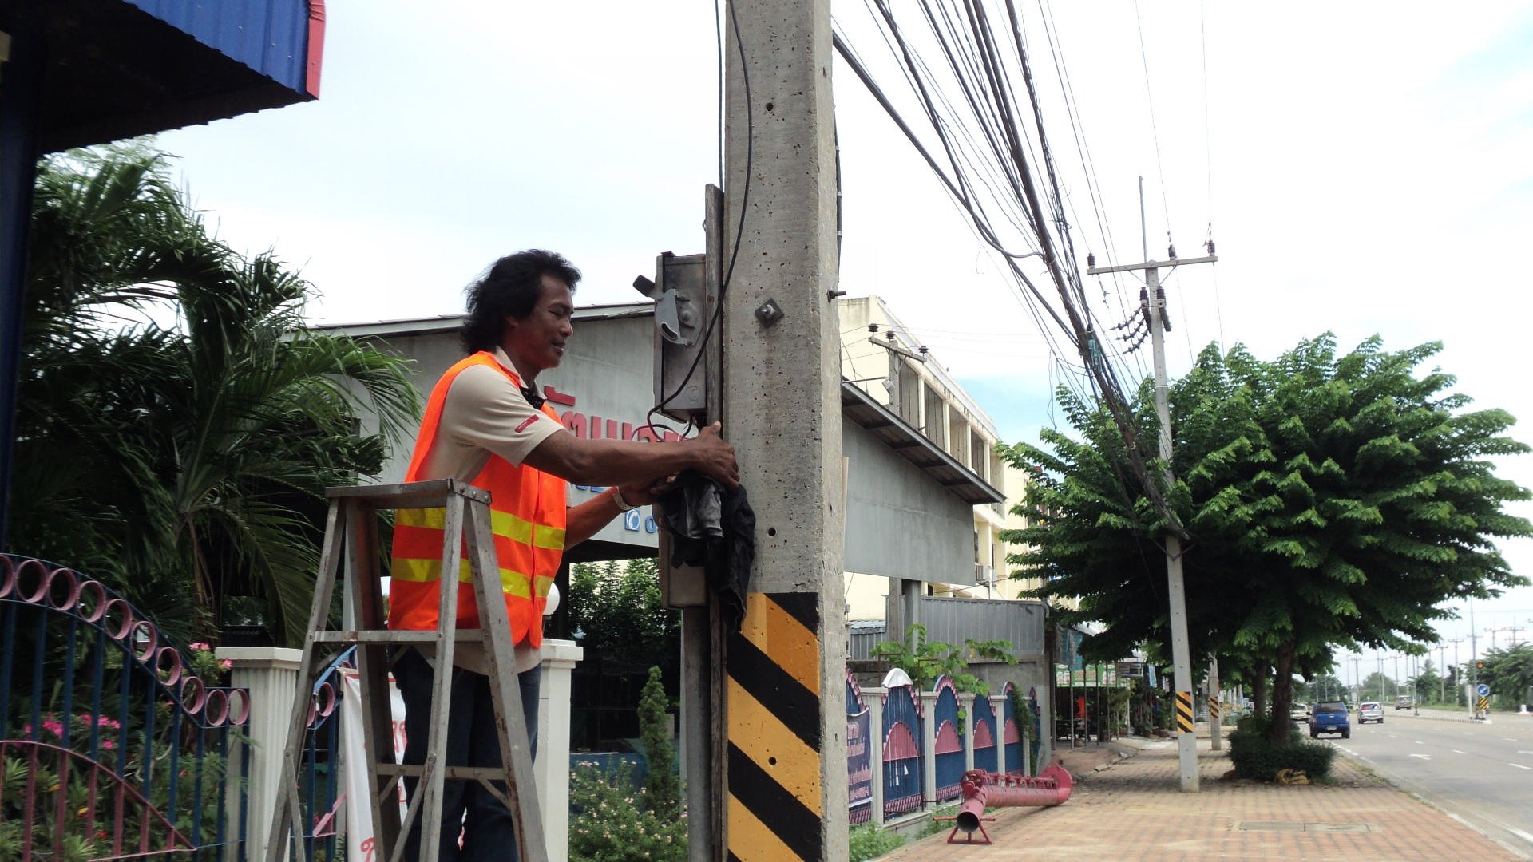
ขั้นตอนที่ 2 เปิดไฟฟ้าทางหลวงเพื่อดำเนินการซ่อมแซม
(แบบเดิม)
งานไฟฟ้าแขวงทางหลวงสุพรรณบุรีที่ 1

Slide 8
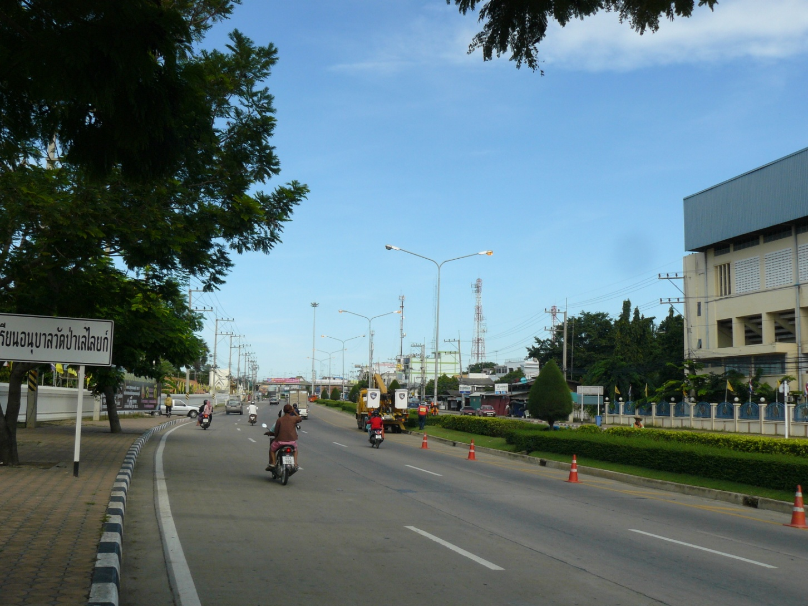
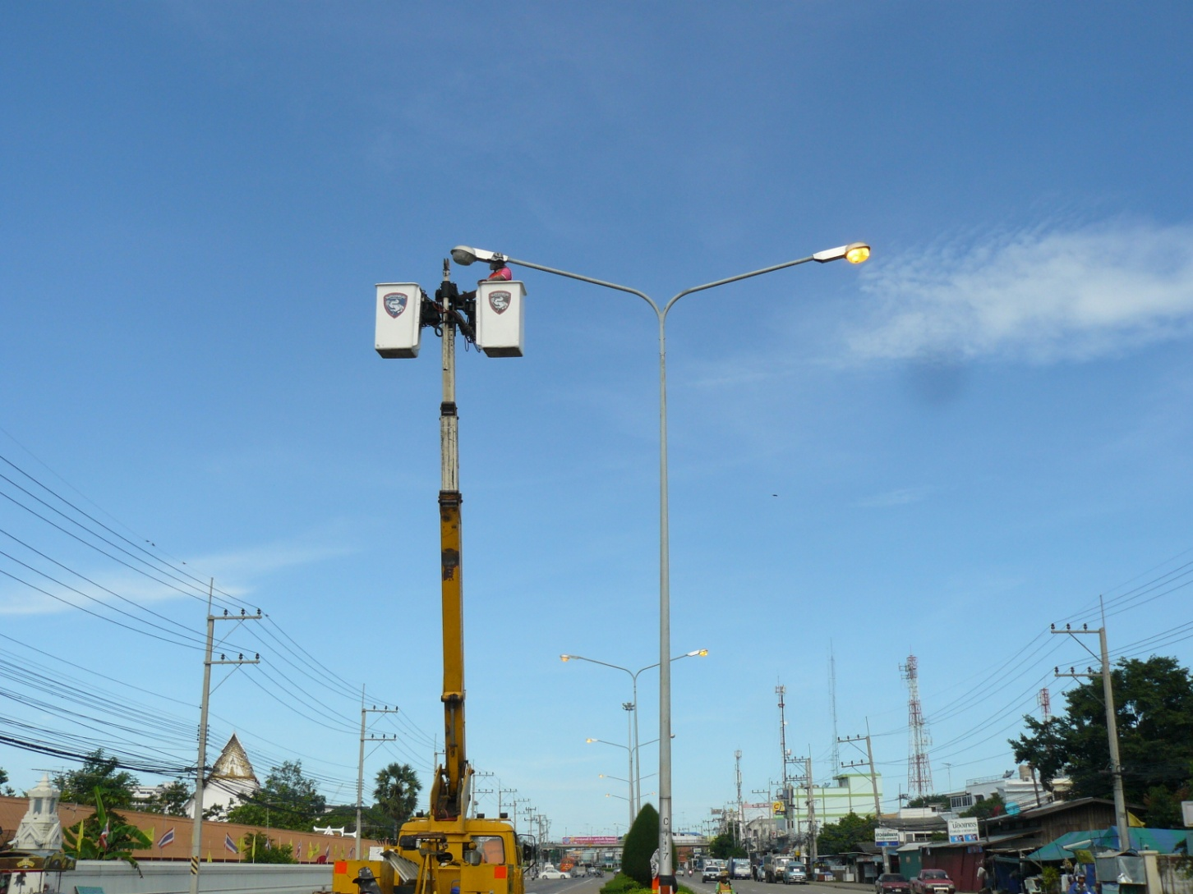
ขั้นตอนที่ 3 ซ่อมไฟฟ้าทางหลวงดวงที่ดับ (แบบเดิม)
งานไฟฟ้าแขวงทางหลวงสุพรรณบุรีที่ 1

Slide 9
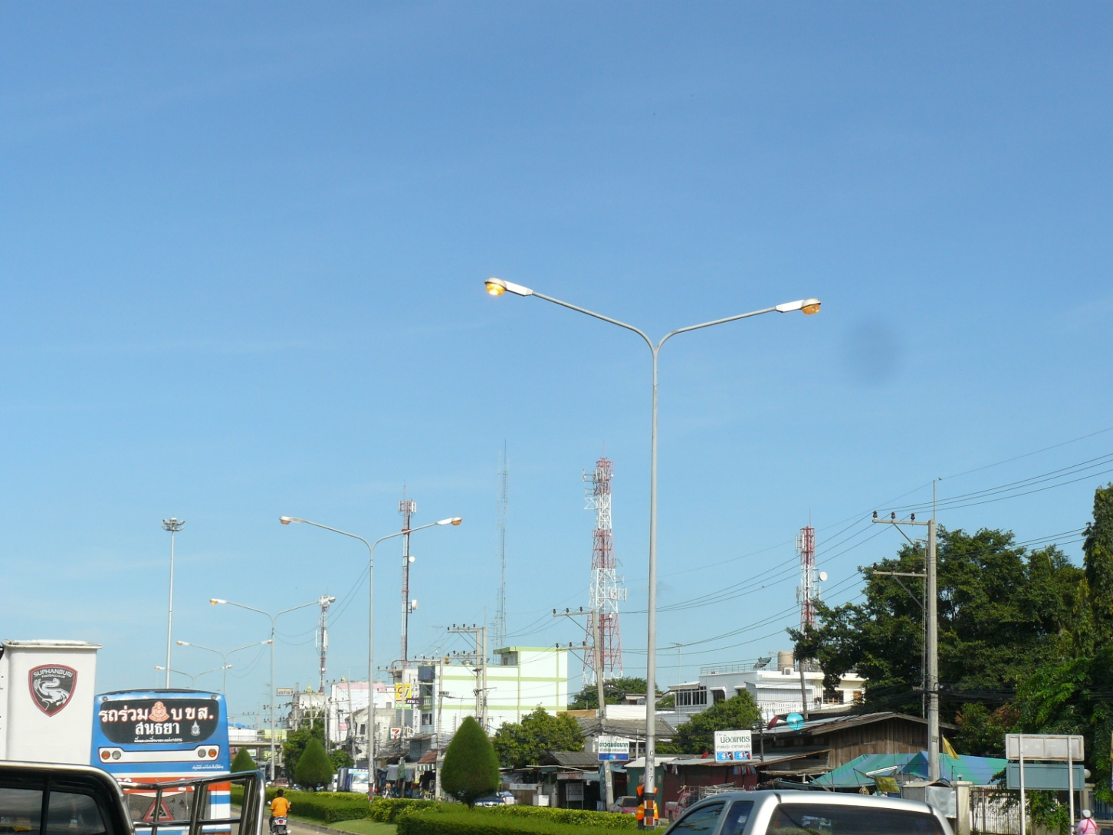
ขั้นตอนที่ 3 ซ่อมไฟฟ้าทางหลวงดวงที่ดับติดครบทุกดวง (แบบเดิม)
งานไฟฟ้าแขวงทางหลวงสุพรรณบุรีที่ 1

Slide 10
ขั้นตอนที่ 3 ซ่อมไฟฟ้าทางหลวงดวงที่ดับติดครบทุกดวง (แบบเดิม)
งานไฟฟ้าแขวงทางหลวงสุพรรณบุรีที่ 1

Slide 11
ขั้นตอนที่ 3 ซ่อมไฟฟ้าทางหลวงดวงที่ดับติดครบทุกดวง
งานไฟฟ้าแขวงทางหลวงสุพรรณบุรีที่ 1

Slide 12
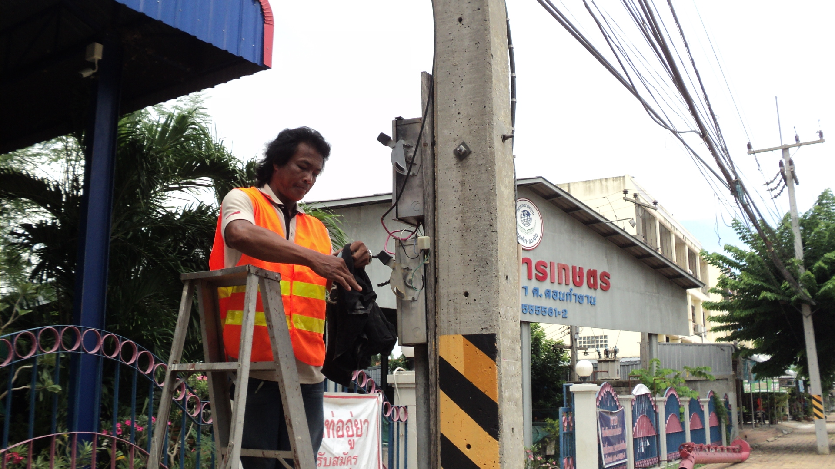
ขั้นตอนที่ 4 ดำเนินการดับไฟในชุดควบคุมดังกล่าว
(แบบเดิม)
งานไฟฟ้าแขวงทางหลวงสุพรรณบุรีที่ 1

Slide 13
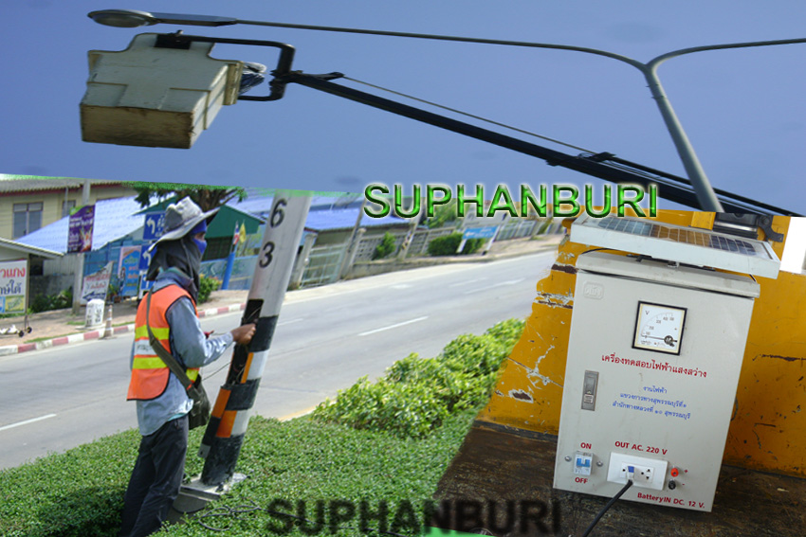
การซ่อมไฟฟ้าทางหลวงแบบใหม่
(ใช้แหล่งจ่ายไฟเคลื่อนที่)
งานไฟฟ้าแขวงทางหลวงสุพรรณบุรีที่ 1

Slide 14
การซ่อมไฟฟ้าทางหลวง (แบบใหม่)
ไฟฟ้าทางหลวงที่ดับ
งานไฟฟ้าแขวงทางหลวงสุพรรณบุรีที่ 1

Slide 15
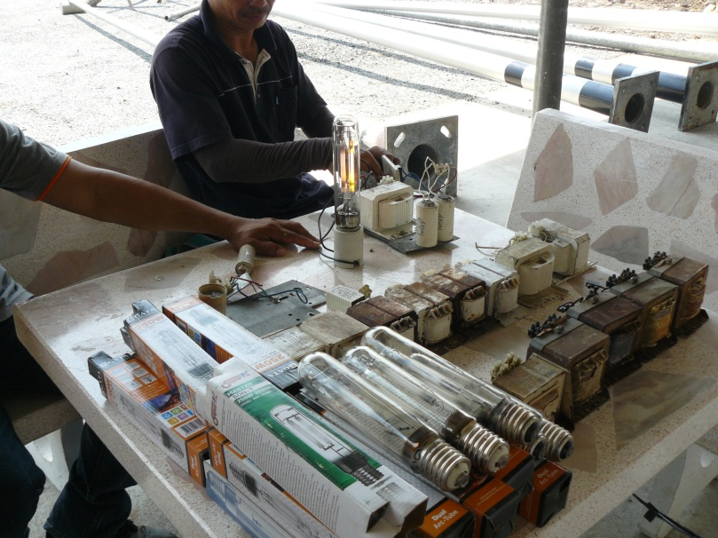
ขั้นตอนที่ 1 จัดเตรียมอุปกรณ์ (แบบใหม่)
งานไฟฟ้าแขวงทางหลวงสุพรรณบุรีที่ 1

Slide 16
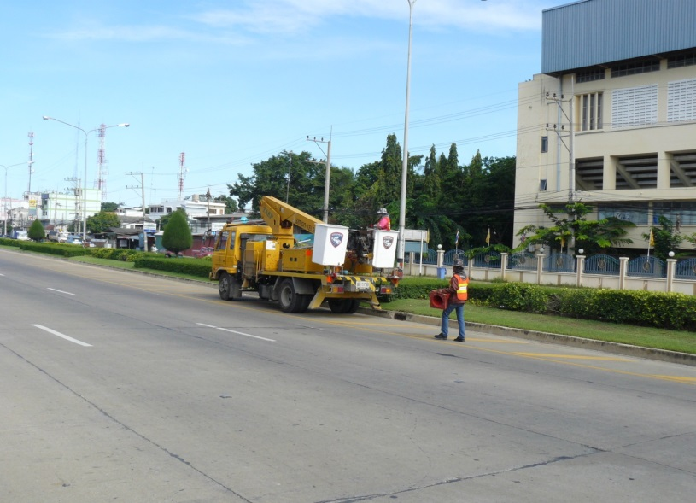
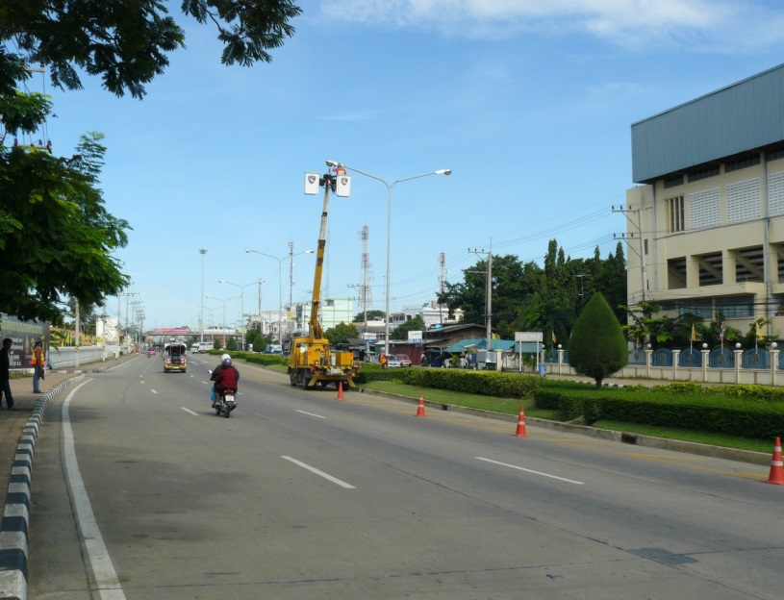
ขั้นตอนที่ 2 ดำเนินการเปลี่ยนซ่อม (แบบใหม่)
งานไฟฟ้าแขวงทางหลวงสุพรรณบุรีที่ 1

Slide 17
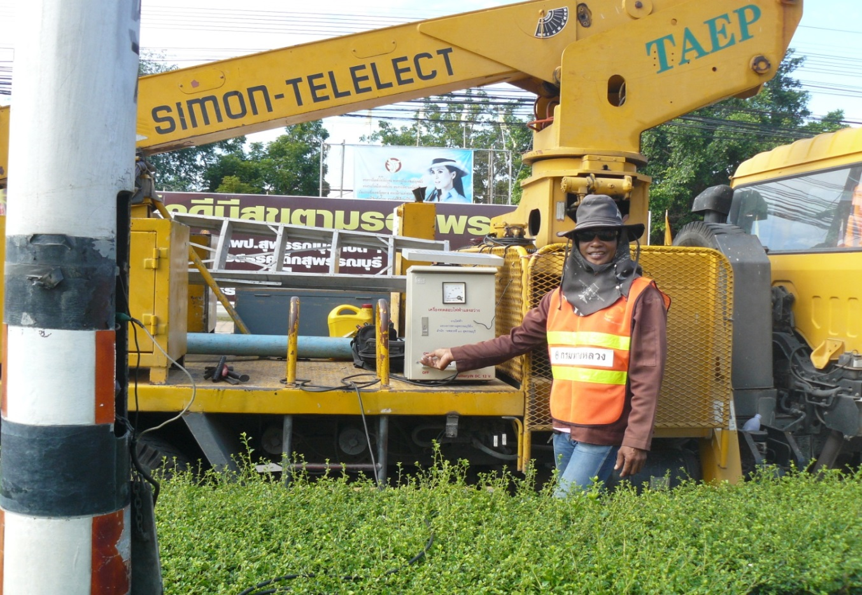
ขั้นตอนที่ 2 ตรวจสอบด้วยเครื่องทดสอบไฟฟ้า
(แบบใหม่)
งานไฟฟ้าแขวงทางหลวงสุพรรณบุรีที่ 1

Slide 18
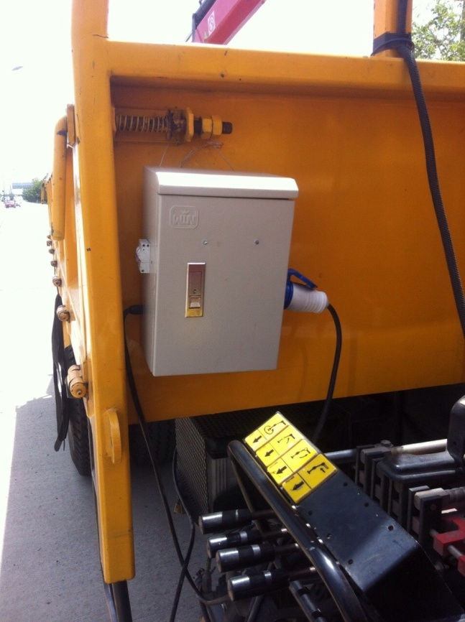
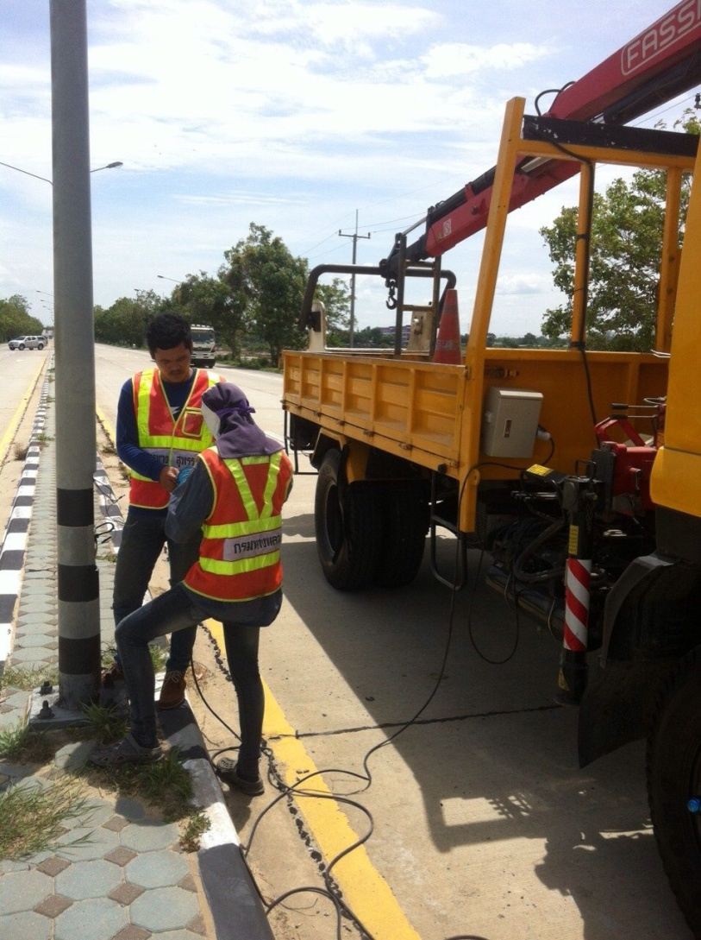
ขั้นตอนที่ 2 ตรวจสอบด้วยเครื่องทดสอบไฟฟ้า
(แบบใหม่)
งานไฟฟ้าแขวงทางหลวงสุพรรณบุรีที่ 1

Slide 19
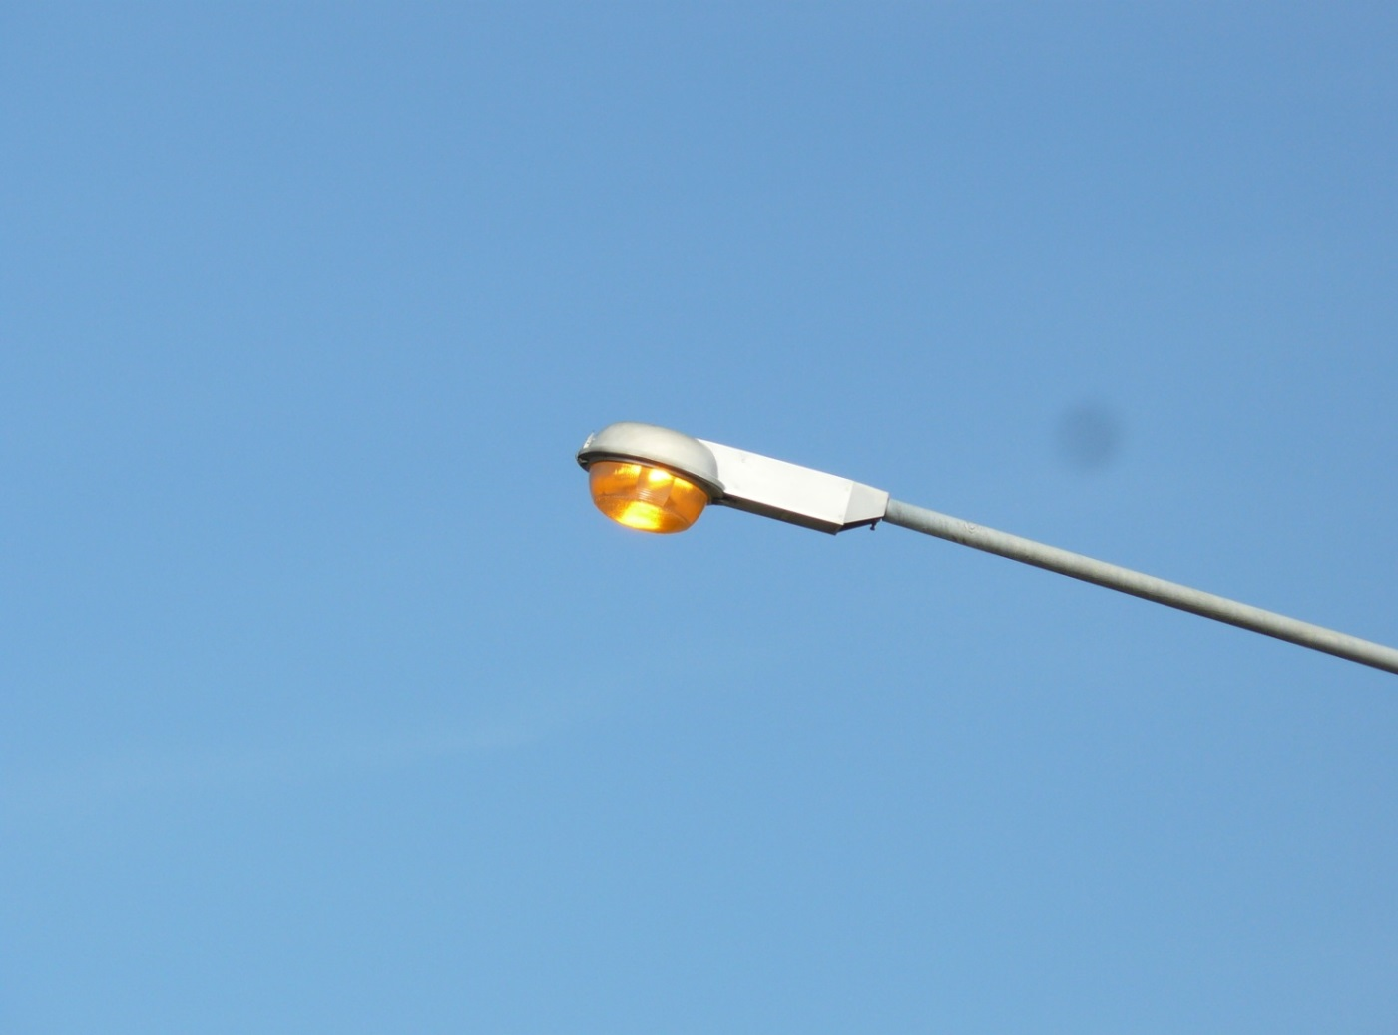
ขั้นตอนที่ 2 ตรวจสอบด้วยเครื่องทดสอบไฟฟ้า
(แบบใหม่)
งานไฟฟ้าแขวงทางหลวงสุพรรณบุรีที่ 1

Slide 20
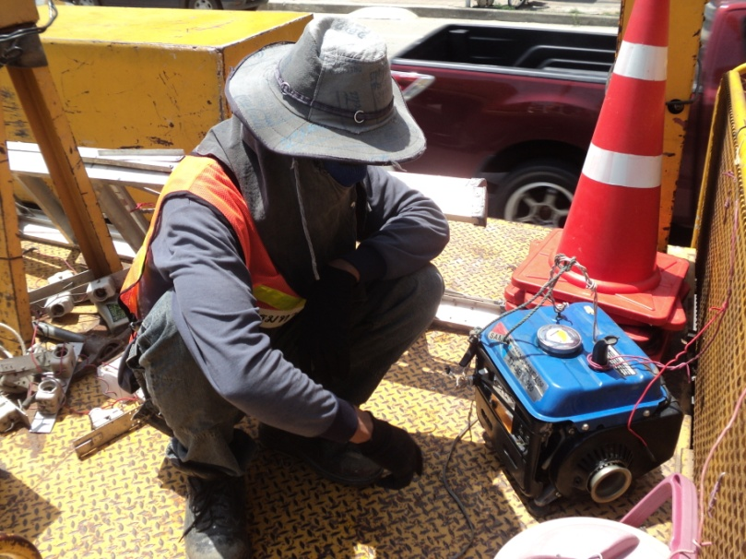
กระบวนการการหาแหล่งจ่ายไฟฟ้าภายนอกมาสนับสนุนในการดำเนินงาน
เครื่องปั่นไฟ
งานไฟฟ้าแขวงทางหลวงสุพรรณบุรีที่ 1

Slide 21
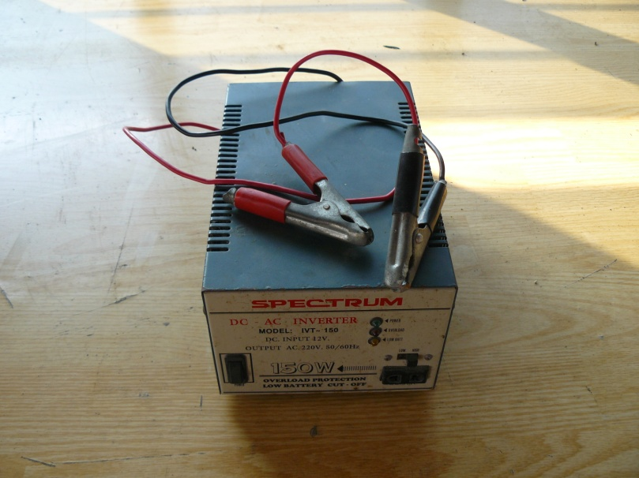
กระบวนการการหาแหล่งจ่ายไฟฟ้าภายนอกมาสนับสนุนในการดำเนินงาน
อินเวอร์เตอร์แบบหม้อแปลง 150 วัตต์
งานไฟฟ้าแขวงทางหลวงสุพรรณบุรีที่ 1

Slide 22
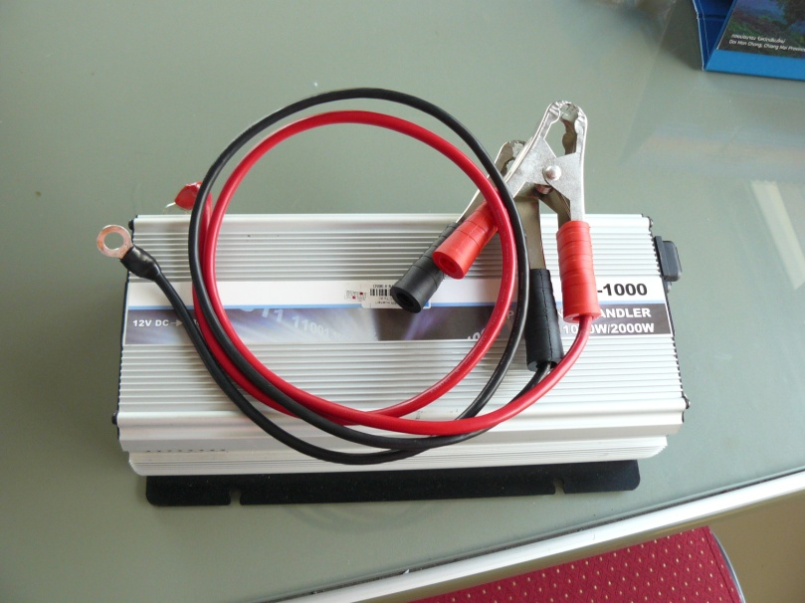
กระบวนการการหาแหล่งจ่ายไฟฟ้าภายนอกมาสนับสนุนในการดำเนินงาน
อินเวอร์เตอร์แบบอิเล็กทรอนิกส์ 1,000 วัตต์
งานไฟฟ้าแขวงทางหลวงสุพรรณบุรีที่ 1

Slide 23
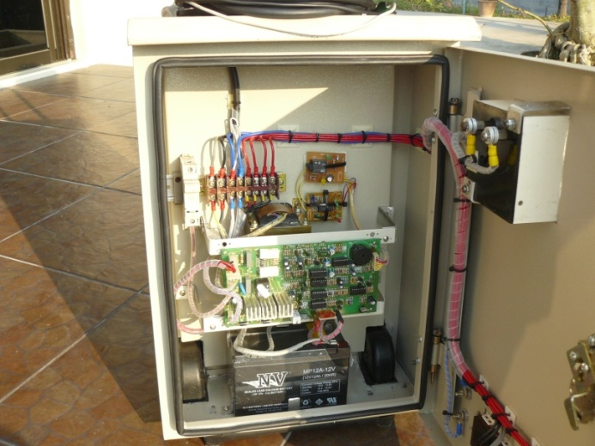
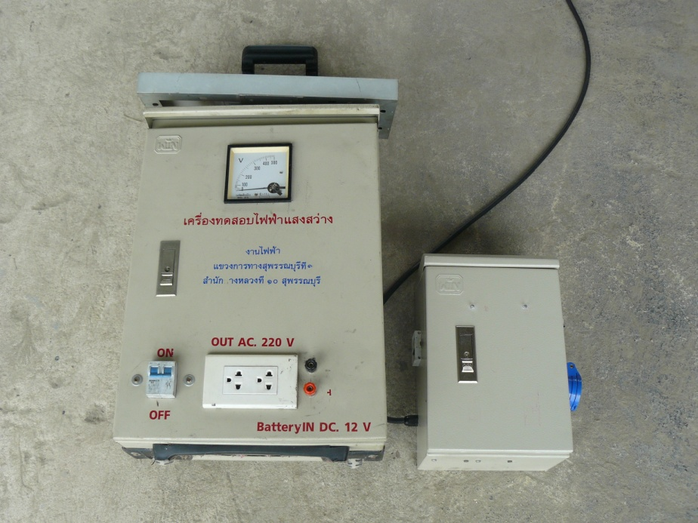
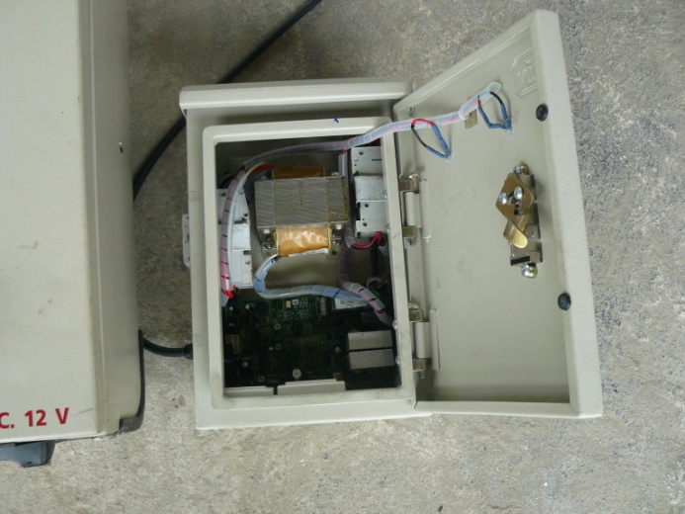
กระบวนการการหาแหล่งจ่ายไฟฟ้าภายนอกมาสนับสนุนในการดำเนินงาน
เครื่องทดสอบไฟฟ้าแสงสว่าง
งานไฟฟ้าแขวงทางหลวงสุพรรณบุรีที่ 1

Slide 24
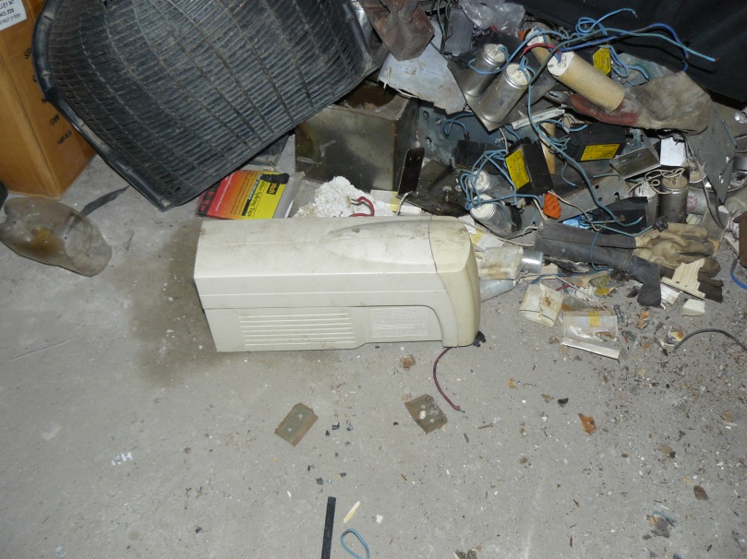
อุปกรณ์หลักในการผลิตเครื่องทดสอบไฟฟ้า
เครื่องสำรองไฟเก่าที่ชำรุด
งานไฟฟ้าแขวงทางหลวงสุพรรณบุรีที่ 1

Slide 25
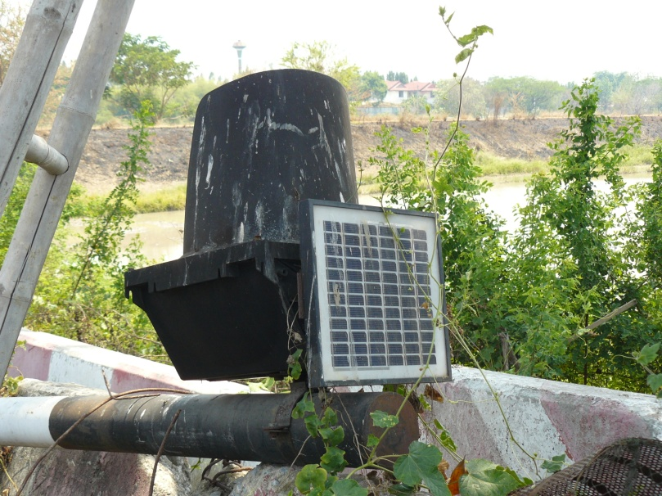
อุปกรณ์หลักในการผลิตเครื่องทดสอบไฟฟ้า
แผงโซล่าเซลของไฟสัญญาณกระพริบที่ชำรุด
งานไฟฟ้าแขวงทางหลวงสุพรรณบุรีที่ 1

Slide 26
ผลที่ได้คือ 4ป. 2ล. 1พ.
ผลด้าน OUTPUT
ป1. ประหยัดพลังงานไฟฟ้าได้ 100 % คิดเป็นเงิน 500-600 บาท/วัน
หรือ 100,000 – 120,000บาท/ปี
ป2. ประหยัดพลังงานเชื้อเพลิงได้ 1-2 ใน 3 ของการวิ่งซ่อมไฟฟ้าหน้างาน
หรือประมาณ 40-60%
ป3. ประหยัดเวลาในการซ่อมแซมสามารถซ่อมแซมได้เร็วขึ้นมากกว่า 50%
ป4. ปลอดภัยจากกระแสไฟฟ้า 100 %
งานไฟฟ้าแขวงทางหลวงสุพรรณบุรีที่ 1

Slide 27
ผลที่ได้คือ 4ป. 2ล. 1พ.
ผลด้าน OUTCOME
ล1. ลดโลกร้อน
ล2. ลดการเสื่อมสภาพของอุปกรณ์
พ1. พัฒนาบุคลากร
งานไฟฟ้าแขวงทางหลวงสุพรรณบุรีที่ 1

Slide 28
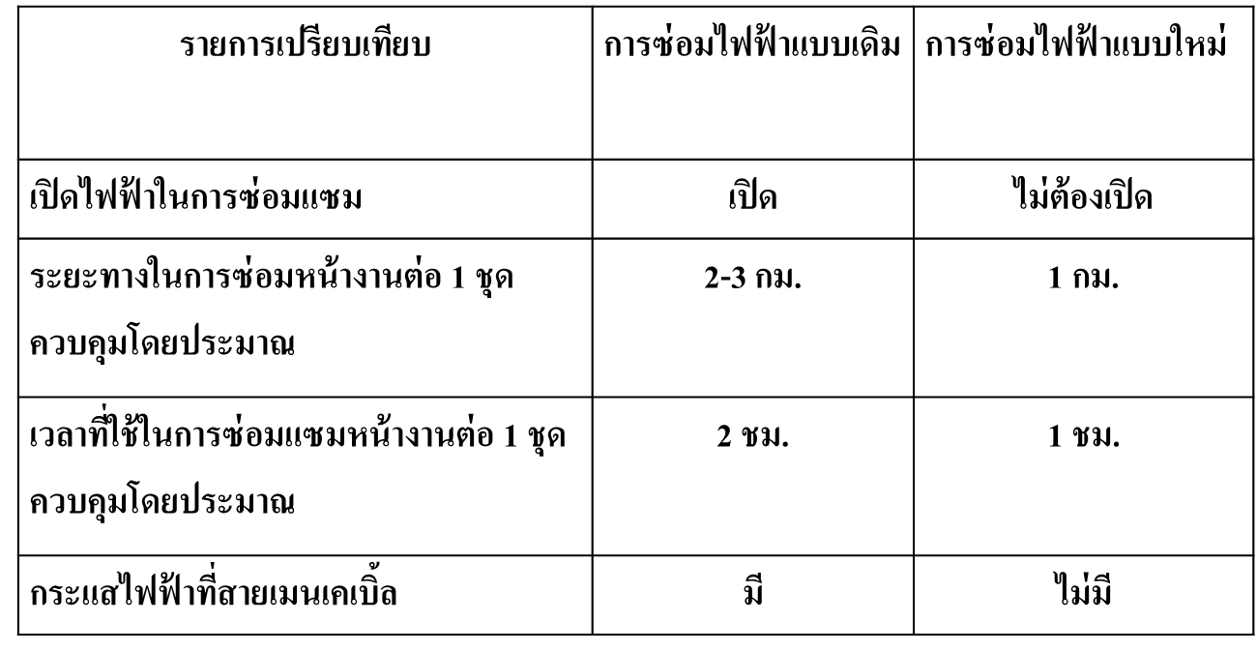
ตารางเปรียบเทียบวิธีการซ่อมไฟฟ้าทางหลวง
งานไฟฟ้าแขวงทางหลวงสุพรรณบุรีที่ 1

Slide 29
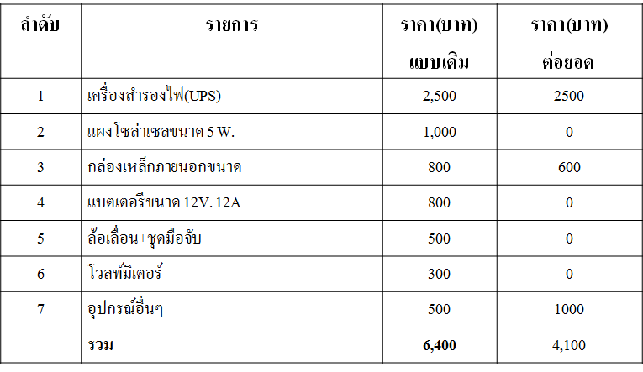
ต้นทุนในการผลิตเครื่องทดสอบไฟฟ้าแสงสว่าง(ใช้ของใหม่ทั้งชุด)
งานไฟฟ้าแขวงทางหลวงสุพรรณบุรีที่ 1

Slide 30
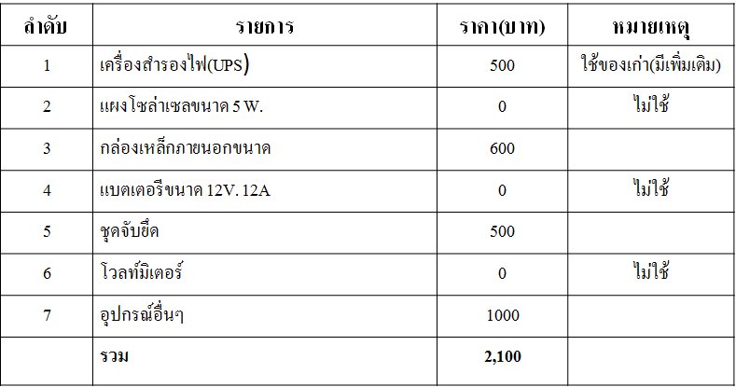
ต้นทุนในการผลิตเครื่องทดสอบไฟฟ้าแสงสว่าง
(ใช้ของใหม่บางส่วน)แบบต่อยอด
งานไฟฟ้าแขวงทางหลวงสุพรรณบุรีที่ 1

Slide 31

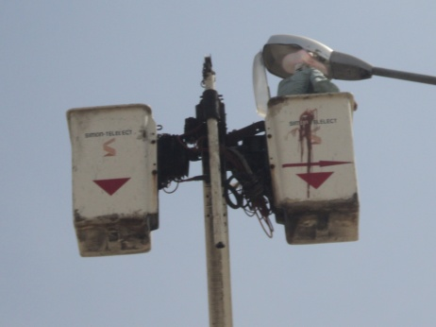
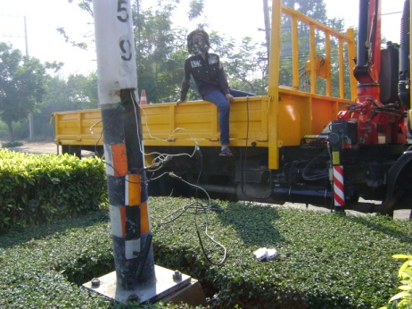
จบการนำเสนอ
แขวงทางหลวงสุพรรณบุรีที่ 1 สำนักทางหลวงที่12 (สุพรรณบุรี)
งานไฟฟ้าแขวงทางหลวงสุพรรณบุรีที่ 1

